Slide 1
Željko Tešić (Pariz)
Univerzitet Sorbona
Katedra za slavistiku
Departman za BCMS jezik zeljkotesic83@gmail.com
Od toponima do pesničke geografije:
prostor kao stilska kategorija u zbirci
Vidik na dve vode Ljubomira Simovića
Četvrti kolokvijum
Komisije za stilistiku Međunarodnog slavističkog komiteta
Stilistički atlas slovenskih književnosti
Skoplje, 16–18. april 2026.

Slide 2
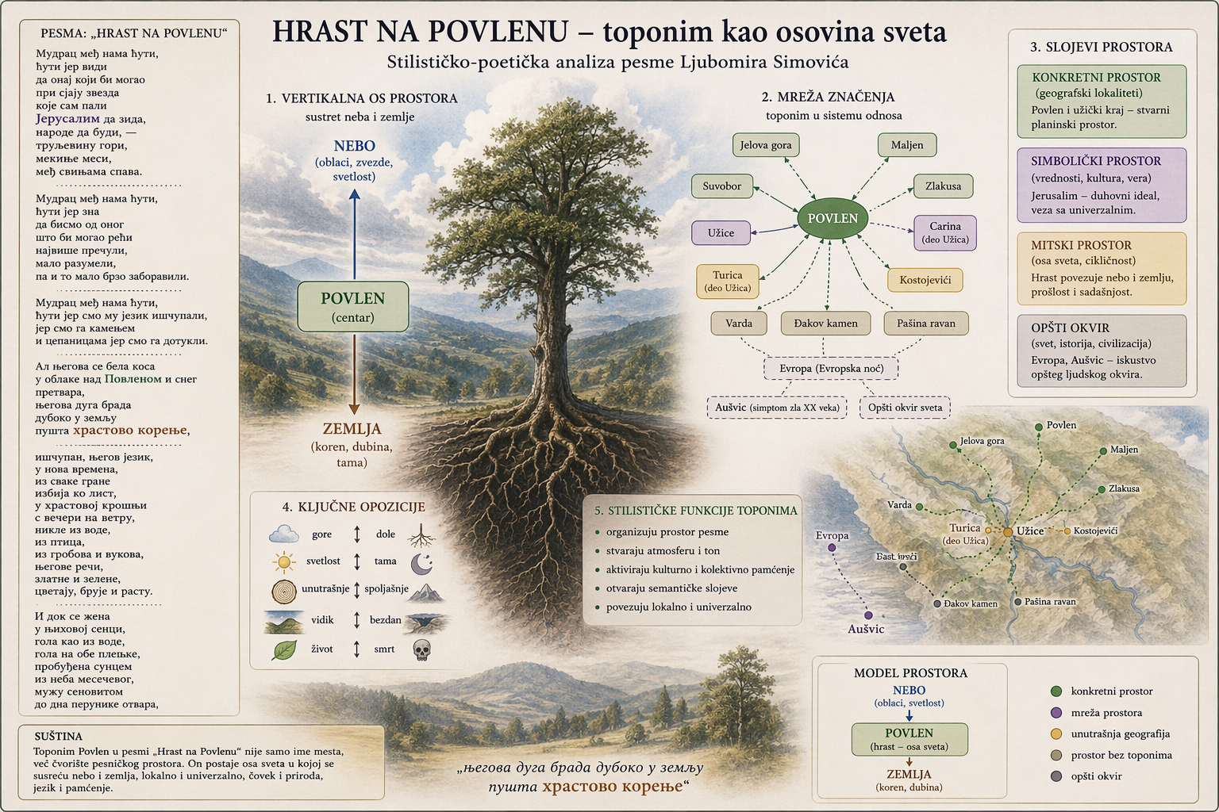

Slide 3
Izvori i literatura
Simović 1980: Simović, Ljubomir, Vidik na dve vode, Beograd: Nolit.
Đorđević 1982: Đorđević, Časlav, Pesnički vidici Ljubomira Simovića, Narodna knjiga: Beograd, SIZ kulture: Užice.
Đorđević 2011: Đorđević, Časlav, Otvaranje poetskog prostora, Službeni glasnik: Beograd.
Marković 1995: Marković, Slobodan, Poezija Ljubomira Simovića, Beograd: Zadužbina „Desanka Maksimović“.
Šutić 1989: Šutić, Miloslav, Lirska imaginacija u folklornom kontekstu: poezija Ljubomira Simovića, u: Povelja, god. 19, br. 1/2, str. 123–124 Kraljevo: Narodna biblioteka „Stefan Prvovenčani“.
Egerić 1995: Egerić, Miroslav, Lirska disciplina Ljubomira Simovića, u: Glasovi, Vrednosti, str. 22–48, Beograd: Srpska književna zadruga.

